Slide 1

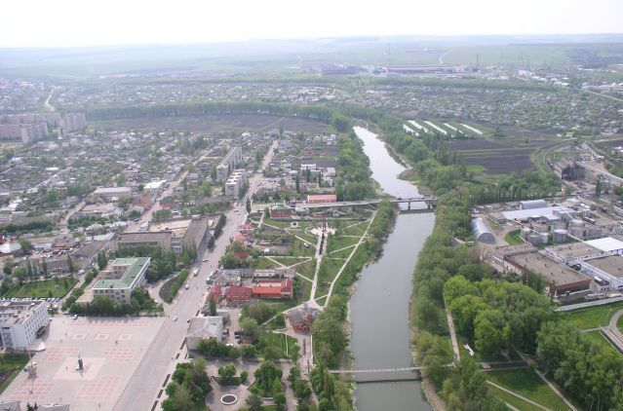
Творческий проект
"Город на Тихой Сосне".

Slide 2
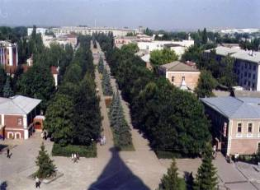
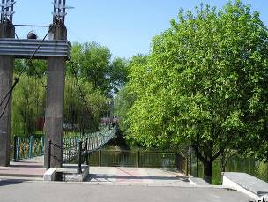
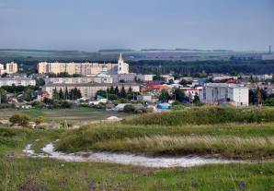
Белых круч приметную оправу
Наши предки выбрали тебе,
И цветок подсолнуха по праву
Гордо засиял в твоем гербе…
В. Канунник

Slide 3
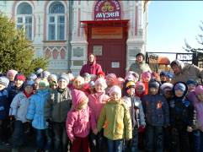
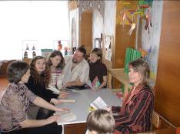
ГОРОД НА ТИХОЙ СОСНЕ
Работа с детьми | Работа с родителями | Работа с педагогами
Беседа Опыты и эксперименты Занятия интегрированное Занятие-игра Игры дидактические, подвижные, сюжетно – ролевые Экскурсии | Конкурсы Викторины Семинары Консультации Анкетирование | Консультации с психологом Разработка НОД с музыкальным руководителем и руководителем изодеятельности Подготовка материала к образовательной деятельности, играм совместно с планирование руководителем изодеятельности Совместное проекта с музыкальным руководителем и руководителем изодеятельности

Slide 4
План проекта
Тема: «Город на Тихой Сосне»
срок 1 месяц
№ | Образовательная область | Тема | Цель | Срок
1 | Познание | «С чего начинается Родина». «Мой любимый город». | Дать представление о том, что для каждого человека Малая Родина - это то место, где он родился, и где прошло его детство. Прививать любовь к родным местам, вызвать желание больше узнать о своём крае. Закрепить навыки работы разными изобразительными материалами. Формировать знания детей о родном городе, его достопримечательностях, памятных местах, дорогих, его уютных уголках. Воспитывать любовь своему городу. Развивать любознательность, интерес. | 1 неделя 2 неделя

Slide 5
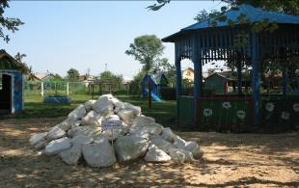
2 | Коммуникация | «Подаренное Солнцем масло». | Расширять знания о родном крае. Познакомить детей с именем Д.С.Бокаревым – умельцем Алексеевской слободы. Воспитывать чувство гордости за родной край, пробудить интерес к его истории. | 3 неделя
3 | Познание (экскурсия) | «Путешествие по городу» | Закрепить знания детей о родном городе, названиях улиц, достопримечательностях города. | 4 неделя
4 | Познание (опыты и эксперименты) | «В гостях у хозяйки Меловой горы» | Познакомить детей со свойствами мела, где и как он добывается и используется, развивать умение на основе опытов проводить анализ его свойств. Приобщать к истории родного края. Воспитывать чувство гордости и любви к Алексеевской земле, Белгородчине. | 3 неделя

Slide 6
5 | С О Ц И А Л И З А Ц И Я | Подвижная игра «Кто быстрее соберёт подсолнушек». Дидактическая игра «С какого растения семена». Настольная игра «Сложи картинку». Сюжетно-ролевая игра «Улицы нашего города». Речевая игра «Отгадай где я был…». | Воспитывать быстроту реакции, ловкость, мышление, выдержку. Воспитывать умение сравнивать, обобщать, формировать сообразительность, сосредоточенность. Развивать знания о растениях нашей местности. Воспитывать усидчивость, сообразительность, мышление, творческие способности. Формировать игровые умения, придумывание и введение игровых ситуаций по правилам дорожного движения. Расширить ролевое взаимодействие, вовлекать малоактивных детей. Активизировать творческое воображение. Активизация словаря, воспитание сообразительности мышления, развитие памяти, развитие речи. | 1-4 неделя
6 | Работа с родителями | Конкурс знатоков «Я живу на земле Алексеевской». | Обобщить знания детей о родном городе. Воспитывать основы патриотизма. Познакомить с некоторыми ритуалами памяти, развивать познавательный интерес к истории родного города. Развивать речь, мышление. | 4 неделя

Slide 7
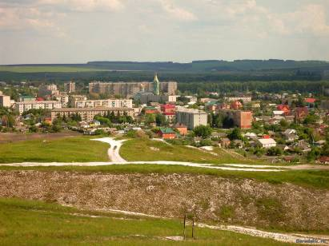
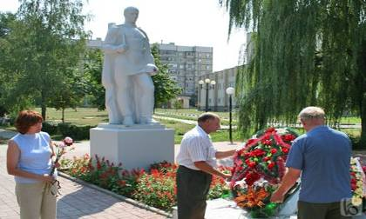
ОБРАЗОВАТЕЛЬНАЯ ОБЛАСТЬ «СОЦИАЛИЗАЦИЯ»
«С чего начинается Родина»
«Мой любимый город»

Slide 8
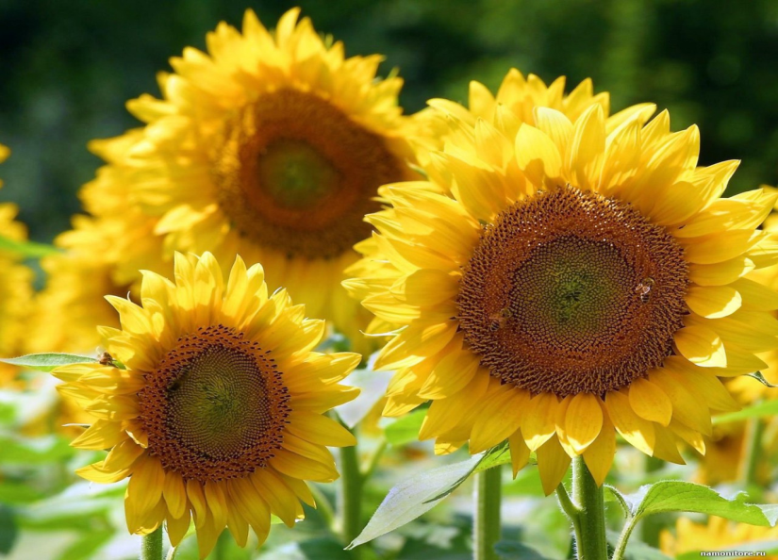
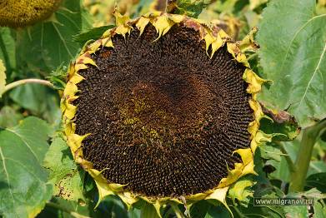
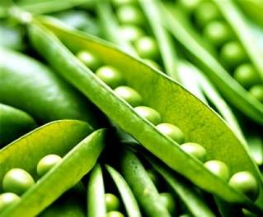
Подвижная игра «Кто быстрее соберёт подсолнушек».
.
.
Дидактическая игра «С какого растения семена».

Slide 9
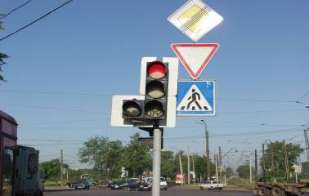
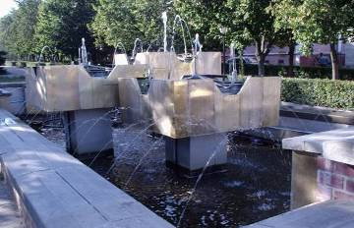
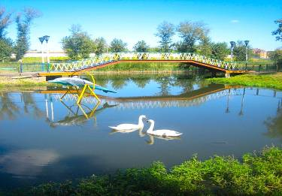
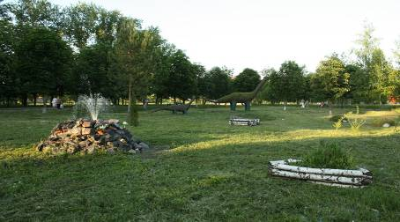
Сюжетно-ролевая игра «Улицы нашего города».
Речевая игра «Отгадай, где я был…».

Slide 10

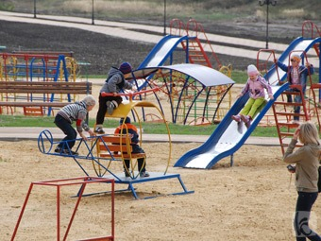
Настольная игра «Сложи картинку».

Slide 11
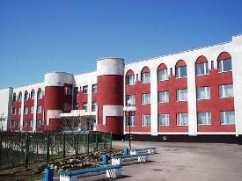
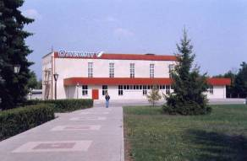
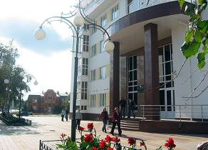
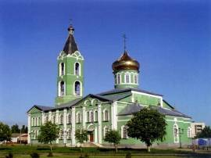
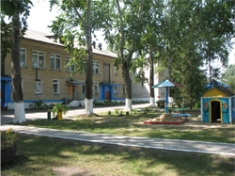
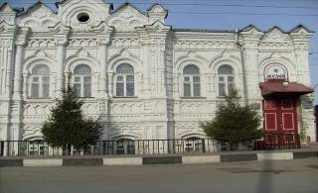
Экскурсия «ПУТЕШЕСТВИЕ ПО ГОРОДУ»
ОБРАЗОВАТЕЛЬНАЯ ОБЛАСТЬ «ПОЗНАНИЕ»

Slide 12
ОБРАЗОВАТЕЛЬНАЯ ОБЛАСТЬ «ПОЗНАНИЕ»
НЕПОСРЕДСТВЕННО ОБРАЗОВАТЕЛЬНАЯ ДЕЯТЕЛЬНОСТЬ С ДЕТЬМИ 6-го ГОДА ЖИЗНИ
ОБРАЗОВАТЕЛЬНАЯ ОБЛАСТЬ «ПОЗНАНИЕ»
тема | интеграция | форма, содержание | задачи
«С чего начинается Родина» | Музыка | Песни: В. Бернера « С чего начинается Родина?», С. Нестеренко «Алексеевка». | Воспитывать умение слушать песни о родном крае, передавать в беседе характер музыкального произведения.
 | Коммуникация | Беседа о родном городе с использованием фотографий г. Алексеевка. | Воспитывать у детей умение слушать, поддерживать диалог, используя знания о родном крае.
 | Чтение художественной литературы | Стихи: П.Воронько «Лучше нет родного края», А. Шаповалов «Алексеевский вальс» | Вызвать желание больше узнать о своем крае и чувство восхищения красотой своих мест.
 | Социализация | Дидактическая игра «Сложи картинку» | Развивать воображение, умение детей объединять в целое части картинки.
 | Физкультура | Физкультурная минутка | Развивать у детей воображение, умение ориентироваться в пространстве, выполнять движения в соответствии с текстом.
 | Художественное творчество | Рисование «Мой город», с использованием различных изобразительных материалов. | Закрепить навыки рисования различными изобразительными материалами.

Slide 13
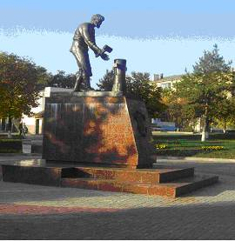
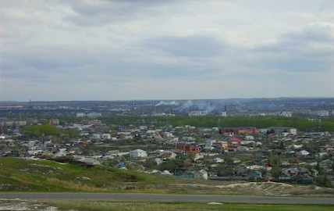
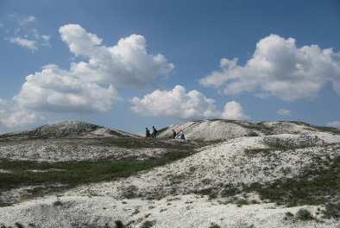
ОБРАЗОВАТЕЛЬНАЯ ОБЛАСТЬ «КОММУНИКАЦИЯ»
К беседе «Подаренное Солнцем масло»
Фотографии к НОД «В гостях у хозяйки Меловой горы»

Slide 14
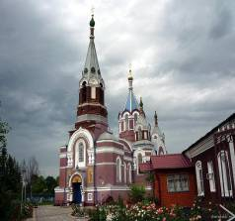
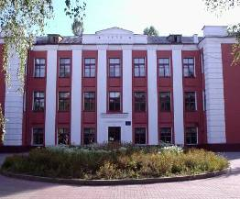
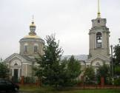
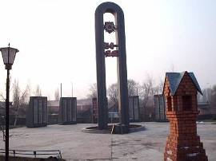
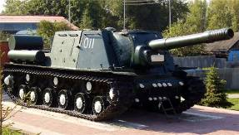
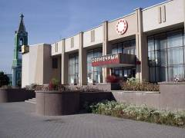
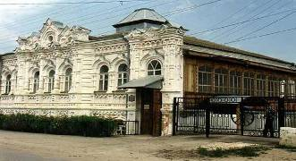
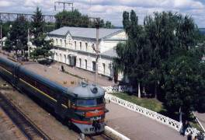
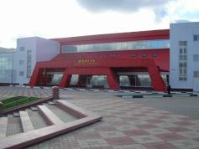
Конкурс знатоков города «Я живу на земле Алексеевской»

